Slide 1

SQL
Structured Query Language
SQL
Structured Query Language
Lekcja 5
DDL
Data Definition Language
SQL Structured Query Language Lekcja 5
Notes:
Kolejna dziedzina języka SQL – DDL – Data Definition Language, służy do definiowania obiektów bazy danych. Nauczyliśmy się wyświetlać dane z bazy (SELECT) oraz je modyfikować (DML: INSERT, UPDATE, DELETE). Przyszedł czas na tworzenie, modyfikację i usuwanie baz danych, tabel i innych obiektów.

Slide 2
Przypomnienie
SQL
Structured Query Language
INSERT
UPDATE
DELETE
Lekcja 5 - DDL (Data Definition Language)
Notes:
UPDATE służy do aktualizacji istniejących danych w tabeli.
INSERT używane jest do dodawania nowych wierszy do tabeli. INSERT pozwala na dodawanie nowych wierszy na dwa sposoby. W jednym z nich definiujemy nazwy kolumn, zaś w drugim pomijamy nazwy kolumn wprowadzając same wartości. W przypadku drugiego sposobu, musimy wziąć pod uwagę kolejność kolumn w tabeli.
DELETE używane jest do usuwania istniejących wierszy z tabeli.

Slide 3
Data Definition Language
SQL
Structured Query Language
Dzięki DDL (Data Definition Language) można operować na strukturach, w których dane są przechowywane – czyli np. dodawać, zmieniać i kasować tabele lub bazy. Najważniejsze polecenia tej grupy to:
CREATE (np. CREATE TABLE, CREATE DATABASE, ...) – utworzenie struktury (bazy, tabeli, indeksu itp.),
DROP (np. DROP TABLE, DROP DATABASE, ...) – usunięcie struktury,
ALTER (np. ALTER TABLE ADD COLUMN ...) – zmiana struktury (dodanie kolumny do tabeli, zmiana typu danych w kolumnie tabeli).
Lekcja 5 - DDL (Data Definition Language)
Notes:
Wyjaśnienie, że pomimo wspólnego standardu istnieje wiele różnych rozszerzeń. Podstawowa składnia wszystkich rozszerzeń języka jest taka sama, jednak istnieje wiele różnic. W tym kursie zajmiemy się językiem SQL w ujęciu rozszerzenia TSQL, promowanym przez Microsoft.

Slide 4
Typy danych w SQL
SQL
Structured Query Language
Typy numeryczne
Data i czas
Typ znakowy
Typy binarne
Typy przestrzenne
Lekcja 5 - DDL (Data Definition Language)
Notes:
Zanim będziemy mogli stworzyć tabelę musimy poznać typy danych (w tym kolumn), które możemy użyć w języku SQL. Większość z przedstawionych typów dotyczy wszystkich rozszerzeń języka SQL. Jednak warto pamiętać, że w tym kursie skupiamy się na języku TSQL

Slide 5
Typy danych w SQL
SQL
Structured Query Language
Typy numeryczne
Typ | Opis
Bigint | 8-bajtowy typ numeryczny z zakresem: -2^63 (-9,223,372,036,854,775,808) to 2^63-1 (9,223,372,036,854,775,807).
Numeric | Wielkość typu zależy od precyzji. 1-9 – 5 bajtów, 10-19 – 9 bajtów, 20-28 – 13 bajtów, 29-38 – 17 bajtów.
bit | Wartości: 0, 1 lub NULL.
smallint | 2-bajtowy typ numeryczny z zakresem: -2^15 (-32,768) do 2^15-1 (32,767).
decimal | Wielkość typu zależy od precyzji. 1-9 – 5 bajtów, 10-19 – 9 bajtów, 20-28 – 13 bajtów, 29-38 – 17 bajtów.
smallmoney | 4-bajtowy typ do zapisu walut z zakresem: - 214,748.3648 do 214,748.3647.
Lekcja 5 - DDL (Data Definition Language)
Notes:
Do wartości numerycznych zalicza się typy przedstawione w tabeli.

Slide 6
Typy danych w SQL
SQL
Structured Query Language
Typy numeryczne
Typ | Opis
int | 4-bajtowy typ numeryczny z zakresem: -2^31 (-2,147,483,648) do 2^31-1 (2,147,483,647).
tinyint | 1-bajtowy typ numeryczny z zakresem: 0 – 255.
money | 8-bajtowy typ do zapisu walut z zakresem: -922,337,203,685,477.5808 do 922,337,203,685,477.5807.
float | Typ zmiennoprzecinkowy z zakresem: - 1.79E+308 to -2.23E-308, 0 and 2.23E-308 to 1.79E+308. Ilość bajtów zależy od precyzji. 1-24 – 4 bajty (7 cyfr), 25-53 – 8 bajtów (15 cyfr).
real | 4-bajtowy typ zmiennoprzecinkowy z zakresem: - 3.40E + 38 to -1.18E - 38, 0 and 1.18E - 38 to 3.40E + 38. Typ real jest 24-cyfrowym typem float.
Lekcja 5 - DDL (Data Definition Language)
Notes:
Zanim będziemy mogli stworzyć tabelę musimy poznać typy danych (w tym kolumn), które możemy użyć w języku SQL. Większość z przedstawionych typów dotyczy wszystkich rozszerzeń języka SQL. Jednak warto pamiętać, że w tym kursie skupiamy się na języku TSQL

Slide 7
Typy danych w SQL
SQL
Structured Query Language
Data i czas
Typ | Opis
date | 10-znakowy typ zapisu daty z precyzją: 10.0. Domyślnym formatem jest: YYYY-MM-DD, natomiast domyślna wartość to 1900-01-01
datetimeoffset | 8-bajtowy typ do zapisu daty z zakresu: 1 stycznia 1 roku n.e. do 31 grudnia roku 9999, liczone wg kalendarza gregoriańskiego oraz czas 24-godzinny z dokładnością do 100 ns. Uwzględnia przesunięcie strefy czasowej.
datetime2 | 8-bajtowy typ do zapisu daty z zakresu: 1 stycznia 1 roku n.e. do 31 grudnia 9999 oraz czas 24-godzinny z dokładnością do 100 ns.
smalldatetime | 4-bajtowy typ do zapisu daty z zakresu 1900-01-01 do 2076-06-06 z dokładnością do 1 minuty.
datetime | 8-bajtowy typ do zapisu daty z zakresu 1 stycznia 1753 do 31 grudnia 9999 z dokładnością do 0.00333 sekund (zaokrągla milisekundy do .000, .003, lub .007)
time | 3 – 5-bajtowy typ do zapisu czasu z dokładnością do 100 ns. Ilość bajtów zależy od skali precyzji.
Lekcja 5 - DDL (Data Definition Language)
Notes:
Dane zapisywane jako data i czas powinny zostać zaprezentowane za pomocą typów przedstawionych w tabeli.

Slide 8
Typy danych w SQL
SQL
Structured Query Language
Typ znakowy
Typ | Opis.
char | Stało-znakowy typ o wielkości 1 – 8000 bajtów.
varchar(max) | Zmienno-znakowy typ o długości max. 2^30 – 1 bajtów.
varchar | Zmienno-znakowy typ o długości 1 – 8000 bajtów.
nchar | Stało-znakowy typ Unicode o wielkości 1 – 4000 bajtów.
nvarchar | Zmienno-znakowy typ Unicode o wielkości 1 – 4000 bajtów.
nvarchar(max) | Zmienno-znakowy typ Unicode o wielkości max. 2^30 – 1 bajtów.
Lekcja 5 - DDL (Data Definition Language)
Notes:
Do wartości znakowych zalicza się typy przedstawione w tabeli

Slide 9
Typy danych w SQL
SQL
Structured Query Language
Typy binarne
Typ | Opis.
binary | Przechowywany najczęściej jako stały strumień bajtów typ o wielkości 1 – 8000 bajtów.
varbinary | Przechowywany najczęściej jako zmienny strumień bajtów typ o wielkości 1 – 8000 bajtów.
Lekcja 5 - DDL (Data Definition Language)
Notes:
Do wartości binarnych zalicza typy przedstawione w tabeli

Slide 10
Typy danych w SQL
SQL
Structured Query Language
Typy przestrzenne
Typ | Opis.
geography | Typ do przechowywania danych geograficznych, zaimplementowany w .NET CLR. Wykorzystywany jest głównie do zapisu pozycji GPS. Uwzględnia krzywiznę Ziemi.
geometry | Typ do przechowywania typów geometrycznych (w szczególności figur), zaimplementowany w .NET CLR.
Lekcja 5 - DDL (Data Definition Language)
Notes:
SQL Server oferuje typy do reprezentowania obiektów geometrycznych i geograficznych

Slide 11
Typy danych w SQL
SQL
Structured Query Language
Pozostałe typy
Typ | Opis
cursor | Typ danych dla zmiennych parametrów wyjściowych procedury, które zawierają doniesienie do kursora.
hierarchyid | Typ o zmiennej długości danych, służący do reprezentowania pozycji danej informacji w hierarchii.
sql_variant | Typ danych, przechowujący różne wartości typów obsługiwanych przez SQL Server. Jest odpowiednikiem typu var w języku C#.
table | Typ tabelaryczny.
uniqueidentifier | Typ umożliwiający automatyczne generowanie unikalnych liczb binarnych w bazie danych.
xml | Typ XML-owy.
Lekcja 5 - DDL (Data Definition Language)
Notes:
Pozostałe typy zostały przedstawione w tabeli

Slide 12
Typy danych w SQL
SQL
Structured Query Language
Zapamiętaj, że:
  SQL Server 2008+ oferuje, oprócz typów standardowych, typy do zapisu danych geograficznych oraz figur geometrycznych, często wykorzystywanych w systemach GIS.
  Typ real to tak naprawdę float(24).
  Do zapisu daty i czasu powinno używać się typów, jakie oferuje SQL Server 2008 R2, czyli: time, datetime2, datetimeoffset.
Lekcja 5 - DDL (Data Definition Language)

Slide 13

CREATE DATABASE
SQL
Structured Query Language
Służy do tworzenia bazy danych
  Składnia:
CREATE DATABASE nazwa_bazy
Lekcja 5 - DDL (Data Definition Language)
Notes:
Pamiętajmy, że SZBD może zawierać wiele baz. Często używamy skrótu myślowego i nazywamy bazą danych SZBD, faktycznie system zarządzania bazą danych zawiera wiele baz danych.
USE wykorzystywany jest do wyboru bazy danych, w kontekście której zamierzamy pracować.

Slide 14
CREATE TABLE
SQL
Structured Query Language
Służy do tworzenia tabel
  Składnia:
CREATE TABLE nazwa_tabeli (nazwa_kolumny1 typ_danych, nazwa_kolumny2 typ_danych, nazwa_kolumny3 typ_danych,
...
);
Lekcja 5 - DDL (Data Definition Language)
Notes:
CREATE służy do tworzenia nowych tabel, w których później możemy przechowywać różnego rodzaju dane. Tworząc nową tabelę musimy podać jej nazwę, nazwę kolumny/kolumn oraz typ danych danej kolumny. Można też podawać dodatkowe informacje, podczas tworzenia tabeli takie jak np. kodowanie znaków itd.

Slide 15
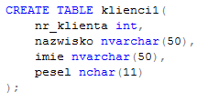

CREATE TABLE
SQL
Structured Query Language
Przykład 1
Lekcja 5 - DDL (Data Definition Language)
Notes:
Przykład CREATE tworzący tabelę klienci. Tworząc tabele trzeba zwrócić uwagę na to, jaki typ danych będziemy przechowywać, aby był on najlepiej dopasowany. Jeżeli przechowujemy wyłącznie liczby, to nie ma potrzeby tworzenia kolumny typu tekstowego itd.

Slide 16
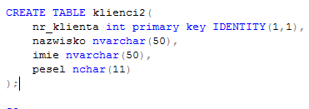
CREATE TABLE
SQL
Structured Query Language
Przykład 2 – klucz i autonumerowanie
  IDENTITY(1,1) – pole autonumerowane – zaczynamy od wartości 1 i zwiększamy przy każdym insercie o 1.
Lekcja 5 - DDL (Data Definition Language)
Notes:
Najczęściej chcemy posiadać kolumnę w tabeli, która będzie przechowywała unikalne wartości automatycznie numerowane. Zastosowanie tego jest bardzo proste. Dzięki takiemu rozwiązaniu każdy wiersz w tabeli posiada unikalny "identyfikator". W tym celu możemy wykorzystać IDENTITY oraz definicję klucza głównego.
Ciekawostka: Z punktu widzenia programisty, IDENTITY jako sposób na klucz główny (PK), jest straszną bolączką ORMów (mapowań relacyjno - obiektowych).

Slide 17
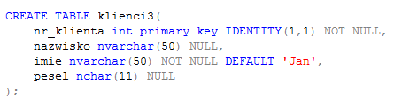
CREATE TABLE
SQL
Structured Query Language
Przykład 3 – wartości domyśle, możliwość wartości pustej
  DEFAULT – wartość domyślna
  NULL/NOT NULL – czy możliwa jest wartość pusta
Lekcja 5 - DDL (Data Definition Language)
Notes:
Tworząc tabelę mamy wpływ na to czy dana kolumna będzie dopuszczała wartości puste, bądź nie. Służy do tego wyrażenie NULL lub NOT NULL po typie zmiennej.
Dodatkowo możemy kolumnie nadać wartość domyślną – polecenie DEFAULT.

Slide 18

DROP DATABASE
SQL
Structured Query Language
Służy do usuwania bazy danych
Lekcja 5 - DDL (Data Definition Language)
Notes:
DROP DATABASE usuwa całą bazę danych. Warto zwrócić uwagę, że operacja jest nieodwracalna i należy z niej korzystać ze szczególną ostrożnością.

Slide 19
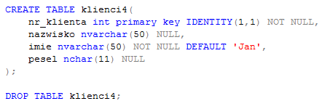
DROP TABLE
SQL
Structured Query Language
Służy do usuwania tabeli
Lekcja 5 - DDL (Data Definition Language)
Notes:
DROP TABLE usuwa tabelę. Warto zwrócić uwagę, że operacja jest nieodwracalna i należy z niej korzystać ze szczególną ostrożnością.

Slide 20
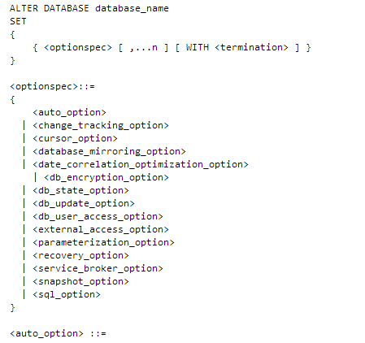
ALTER DATABASE
SQL
Structured Query Language
Służy do dokonywania zmian bazy danych
Lekcja 5 - DDL (Data Definition Language)
Notes:
ALTER służy głównie służy do modyfikacji istniejących elementów w bazie. Początkujący użytkownicy będą głównie korzystali z polecania ALTER TABLE, które będzie odnosiło się do tabel. Poleceniem tym możemy modyfikować tabele między innymi dodając i usuwając kolumny, zmieniając kolumny oraz typy kolumn.
W TSQL posiadamy inne typy zapytań ALTER, np. ALTER DATABASE (odnosi się do bazy danych), ALTER FUNCTION (odnosi się do funkcji), ALTER USER (odnosi się do użytkowników), ALTER VIEW (odnosi się do widoków), ALTER PROCEDURE (odnosi się do procedur).
Na slajdzie przedstawiono możliwe opcje ALTER DATABASE. Najważniejsze z nich to zmiana kodowania, szyfrowania, opcji kursorów.

Slide 21
ALTER TABLE
SQL
Structured Query Language
Służy do modyfikacji tabeli
Podstawowa składnia ALTER TABLE:
ALTER TABLE nazwa_tabeli [ADD|DROP|ALTER|..] nazwa_kolumny ...
Lekcja 5 - DDL (Data Definition Language)

Slide 22

ALTER TABLE
SQL
Structured Query Language
ADD COLUMN
Składnia:
ALTER TABLE nazwa_tabeli ADD COLUMN nazwa_kolumny typ_danych;
Lekcja 5 - DDL (Data Definition Language)
Notes:
Przykład ALTER TABLE dodający kolumnę do istniejącej tabeli.

Slide 23

ALTER TABLE
SQL
Structured Query Language
DROP COLUMN
Składnia:
ALTER TABLE nazwa_tabeli DROP COLUMN nazwa_kolumny typ_danych;
UWAGA!
  Wraz z usunięciem kolumny zostaną usunięte wszystkie dane zapisane w kolumnie.
Lekcja 5 - DDL (Data Definition Language)
Notes:
Przykład ALTER TABLE usuwający kolumnę z istniejącej tabeli.

Slide 24

ALTER TABLE
SQL
Structured Query Language
ALTER COLUMN
Składnia:
ALTER TABLE nazwa_tabeli ALTER COLUMN nazwa_kolumny typ_danych;
Lekcja 5 - DDL (Data Definition Language)
Notes:
Przykład ALTER TABLE modyfikujący kolumnę w istniejącej tabeli.

Slide 25
SELECT INTO
SQL
Structured Query Language
SELECT INTO kopiuje dane z jednej tabeli do drugiej.
SELECT INTO najczęściej jest używane do tworzenia kopii bezpieczeństwa tabel.
Składnia SELECT INTO:
SELECT * INTO nowa_tabela [IN zewnętrzna_baza] FROM stara_tabela
Lekcja 5 - DDL (Data Definition Language)
Notes:
SELECT INTO – szybka metoda kopiowania tabel.

Slide 26

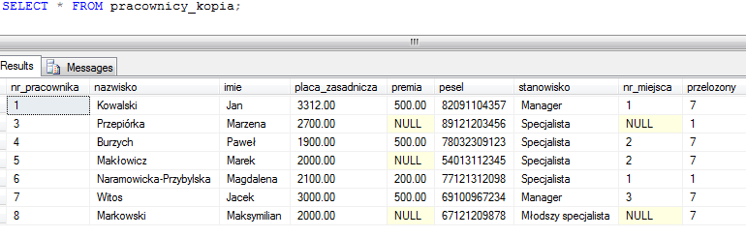
SELECT INTO
SQL
Structured Query Language
Lekcja 5 - DDL (Data Definition Language)
Notes:
Przykład SELECT INTO kopiujący dane z tabeli pracownicy.

Slide 27
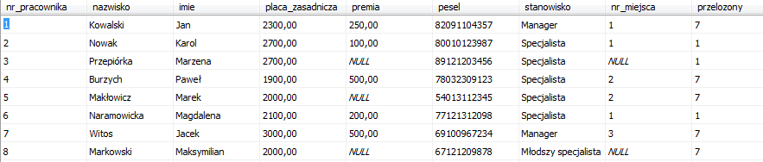


Ćwiczenia
SQL
Structured Query Language
Pracownicy
Klienci
Miejsca
Lekcja 5 - DDL (Data Definition Language)
Notes:
Ćwiczenie 1:
Utwórz nową bazę danych o nazwie Testowa_Inicjały
Ćwiczenie 2:
Utwórz nowe tabele zgodnie ze slajdem
Ćwiczenie 3:
Usuń tabelę miejsca
Ćwiczenie 4:
Zmodyfikuj tabelę klienci – dodaj kolumnę wartość zamówienia (typ decimal z dwoma miejscami po przecinku)
Ćwiczenie 5:
Zmodyfikuj kolumnę wartość zamówienia – zmień typ na money z domyślną wartością 0
Ćwiczenie 6:
Skopiuj tabelę klienci do tabeli kontrahenci
Ćwiczenie 7:
Usuń kolumnę wartość zamówienia w tabeli kontrahenci
Ćwiczenie 8:
Usuń bazę testowa

Slide 28
Ćwiczenia
SQL
Structured Query Language
Utwórz kopię zapasową tabeli TBL_UCZEN
Lekcja 5 - DDL (Data Definition Language)
Notes:
SELECT * INTO TBL_UCZEN_BCKP FROM TBL_UCZEN

Slide 29
Ćwiczenia
SQL
Structured Query Language
Dodaj kolumnę DRUGIEIMIE typu nvarchar(50) do tabeli TBL_UCZEN
Lekcja 5 - DDL (Data Definition Language)
Notes:
ALTER TABLE TBL_UCZEN ADD COLUMN DRUGIEIMIE nvarchar(50);

Slide 30
Ćwiczenia
SQL
Structured Query Language
Zmień długość kolumny DRUGIEIMIE na 150
Lekcja 5 - DDL (Data Definition Language)
Notes:
ALTER TABLE TBL_UCZEN ALTER COLUMN DRUGIEIMIE nvarchar(150);

Slide 31
Ćwiczenia
SQL
Structured Query Language
Utwórz bazę danych Szkola
Lekcja 5 - DDL (Data Definition Language)
Notes:
CREATE DATABASE SZKOLA

Slide 32
Ćwiczenia
SQL
Structured Query Language
Usuń bazę danych Szkola
Lekcja 5 - DDL (Data Definition Language)
Notes:
DROP DATABASE SZKOLA

Slide 33
Podsumowanie
SQL
Structured Query Language
Najważniejsze polecenia DDL
CREATE | Tworzy nowe obiekty w bazie danych
DROP | Usuwa obiekty
ALTER | Modyfikuje obiekty
SELECT INTO | Tworzy kopię tabeli i kopiuje dane
Lekcja 5 - DDL (Data Definition Language)
Notes:
Tabela podsumowująca poznane wyrażenia

